Slide 1
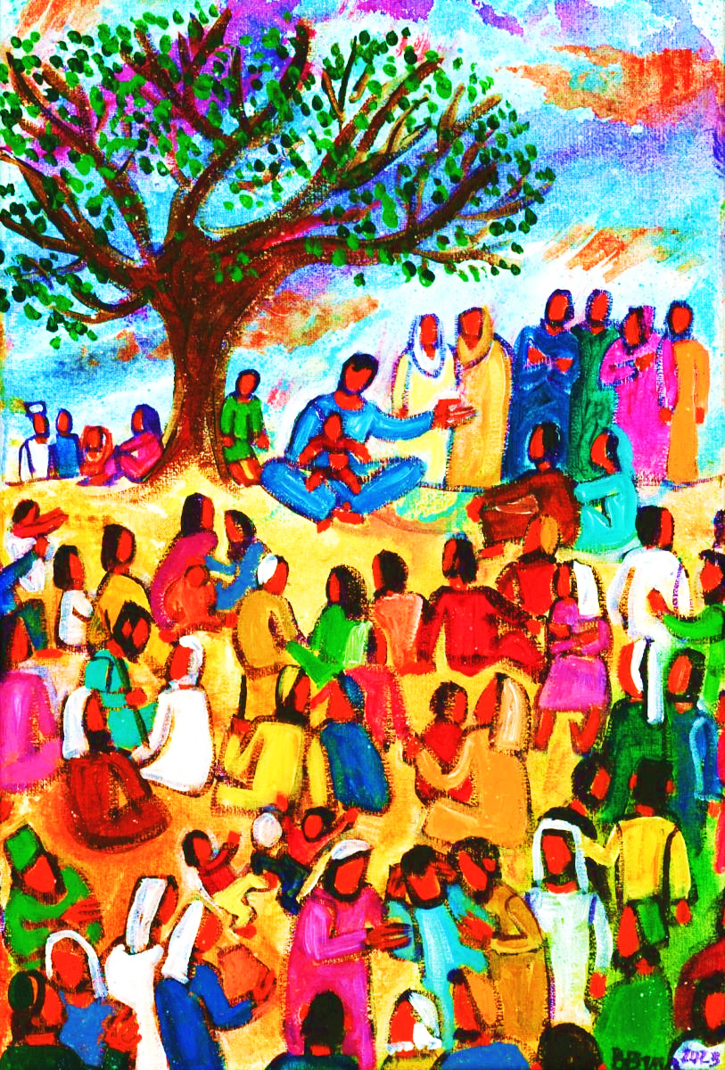
Dimanche 1er Novembre 2026
Fête de
TOUS LES SAINTS
« Heureux ceux qui ont faim et soif de la justice, car ils seront rassasiés […] Réjouissez-vous, soyez dans l’allégresse car votre récompense est grande dans les cieux. »
Matthieu 5, 6 et 12a

Slide 2
Les saints et les saintes de Dieu
s'avancent vers le Roi des cieux.
Par leurs hymnes de joie,
ils célèbrent sans fin celui qui donne vie !
Je vis la gloire de Dieu
revêtu de sa puissance.
Devant lui se tient une louange éternelle :
Saint, Saint, Saint le Seigneur !

Slide 3
Les saints et les saintes de Dieu
s'avancent vers le Roi des cieux.
Par leurs hymnes de joie,
ils célèbrent sans fin celui qui donne vie !
Je vis paraître son Fils
resplendissant de lumière.
Il est le Seigneur,
le Sauveur de tous les hommes :
Saint, Saint, Saint le Seigneur !

Slide 4
Les saints et les saintes de Dieu
s'avancent vers le Roi des cieux.
Par leurs hymnes de joie,
ils célèbrent sans fin celui qui donne vie !
Je vis descendre des Cieux
l'Esprit qui rend témoignage.
Par ce don gratuit,
nous devenons fils du Père :
Saint, Saint, Saint le Seigneur !

Slide 5
Les saints et les saintes de Dieu
s'avancent vers le Roi des cieux.
Par leurs hymnes de joie,
ils célèbrent sans fin celui qui donne vie !

Slide 7
Gloria in excelsis Deo ! Gloria Deo Domino !
(bis)
Et paix sur la terre aux hommes qu’il aime. Nous te louons, nous te bénissons,
nous t’adorons,
Nous te glorifions, nous te rendons grâce, Pour ton immense gloire,
Seigneur Dieu, Roi du ciel,
Dieu le Père tout-puissant.

Slide 8
Seigneur, Fils unique, Jésus Christ, Seigneur Dieu, Agneau de Dieu,
le Fils du Père ;
Toi qui enlèves les péchés du monde, prends pitié de nous ; T
oi qui enlèves les péchés du monde,
reçois notre prière ;
Toi qui es assis à la droite du Père,
prends pitié de nous.

Slide 9
Car toi seul es saint,
toi seul es Seigneur,
Toi seul es le Très-Haut : Jésus Christ, avec le Saint-Esprit
Dans la gloire de Dieu le Père.
Amen.

Slide 11
Psaume
Voici le peuple
de ceux qui cherchent ta face,
Seigneur

Slide 13
Je crois en un seul Dieu, le Père tout puissant,
créateur du ciel et de la terre,
de l’univers visible et invisible,
Je crois en un seul Seigneur, Jésus Christ,
le Fils unique de Dieu, né du Père
avant tous les siècles :
Il est Dieu, né de Dieu,
lumière, née de la lumière,
vrai Dieu, né du vrai Dieu
Engendré non pas créé,
consubstantiel au Père ;
et par lui tout a été fait.

Slide 14
Pour nous les hommes, et pour notre salut,
il descendit du ciel;
Par l’Esprit Saint, il a pris chair de la Vierge Marie, et s’est fait homme.
Crucifié pour nous sous Ponce Pilate,
Il souffrit sa passion et fut mis au tombeau.
Il ressuscita le troisième jour, conformément aux Ecritures, et il monta au ciel ;
il est assis à la droite du Père.
Il reviendra dans la gloire, pour juger les vivants et les morts et son règne n’aura
pas de fin.

Slide 15
Je crois en l’Esprit Saint, qui est Seigneur
et qui donne la vie ;
il procède du Père et du Fils.
Avec le Père et le Fils, il reçoit même adoration et même gloire ; il a parlé par les prophètes.
Je crois en l’Eglise, une, sainte, catholique et apostolique.
Je reconnais un seul baptême pour le pardon des péchés.
J’attends la résurrection des morts, et la vie du monde à venir. Amen.

Slide 17
prière universelle
Ô tous les saints
priez pour nous
Ô tous les saints
priez pour nous !
O o o o- o o o o

Slide 19
Sanctus, Sanctus, Sanctus
Dominus Deus Sabaoth,
Sanctus, Sanctus, Sanctus Deus Sabaoth,
Pleni sunt caeli et terra gloria tua.
Hosanna, hosanna,hosanna in excelsis. (2x)
Benedictus qui venit in nomine Domini
Hosanna, hosanna, hosanna in excelsis. (2x)

Slide 21
Anamnèse
Gloire à toi qui étais mort,
Gloire à toi qui es vivant.
Notre Sauveur et notre Dieu,
viens, Seigneur Jésus !

Slide 23
Doxologie
AMEN ! AMEN !
GLOIRE ET LOUANGE A NOTRE DIEU !
(bis)

Slide 25
Agnus Dei qui tollis peccata mundi
Miserere nobis
Agnus Dei qui tollis peccata mundi
Miserere nobis
Agnus Dei qui tollis peccata mundi
Dona nobis pacem

Slide 27
Venez, les bénis de mon Père,
Recevez le royaume de Dieu !
Ce que vous avez fait aux tout-petits :
À moi vous l'avez fait !
Soyez mes témoins dans le monde, serviteurs de la vie,
Dieu vous donne sa joie éternellement !

Slide 28
Vous qui avez faim,
vous tous qui avez soif,
Venez au banquet des noces !
Vous qui servez vos frères,
au nom de Jésus Christ,
Recevez le royaume de Dieu !

Slide 29
Venez, les bénis de mon Père,
Recevez le royaume de Dieu !
Ce que vous avez fait aux tout-petits :
À moi vous l'avez fait !
Soyez mes témoins dans le monde, serviteurs de la vie,
Dieu vous donne sa joie éternellement !

Slide 30
Vous tous qui peinez
sous le poids du fardeau,
"Votre âme, en moi se repose !"
Vous qui servez le Christ
en tous nos frères souffrants
Recevez le royaume de Dieu !

Slide 31
Venez, les bénis de mon Père,
Recevez le royaume de Dieu !
Ce que vous avez fait aux tout-petits :
À moi vous l'avez fait !
Soyez mes témoins dans le monde, serviteurs de la vie,
Dieu vous donne sa joie éternellement !

Slide 32
Vous les tout-petits
et bien-aimés de Dieu
Aux humbles Dieu se révèle !
Et vous qui les aimez
en faisant Sa volonté
Recevez le Royaume de Dieu !

Slide 33
Venez, les bénis de mon Père,
Recevez le royaume de Dieu !
Ce que vous avez fait aux tout-petits :
À moi vous l'avez fait !
Soyez mes témoins dans le monde, serviteurs de la vie,
Dieu vous donne sa joie éternellement !

Slide 34
Vous qui combattez
contre la maladie,
En Dieu, la paix et la force !
Vous qui servez la vie,
par la grâce de l'Esprit
Recevez le royaume de Dieu !

Slide 35
Venez, les bénis de mon Père,
Recevez le royaume de Dieu !
Ce que vous avez fait aux tout-petits :
À moi vous l'avez fait !
Soyez mes témoins dans le monde, serviteurs de la vie,
Dieu vous donne sa joie éternellement !

Slide 37
Criez de joie, vous les pauvres de cœur,
Vous les enfants bien-aimés du Seigneur
Ouvrez les yeux, car le Royaume est là,
Voici pour vous le Sauveur.

Slide 38
Je bénirai le Seigneur en tout temps,
Mon âme exulte et jubile en mon Dieu.
Que les petits écoutent et crient de joie,
Heureux, car ils verront Dieu.

Slide 39
Criez de joie, vous les pauvres de cœur,
Vous les enfants bien-aimés du Seigneur
Ouvrez les yeux, car le Royaume est là,
Voici pour vous le Sauveur.

Slide 40
Heureux celui qui prend refuge en Dieu,
Qui le choisit ne manquera de rien.
Écoute-le, et recherche la paix,
En lui, fais ce qui est bien.

Slide 41
Criez de joie, vous les pauvres de cœur,
Vous les enfants bien-aimés du Seigneur
Ouvrez les yeux, car le Royaume est là,
Voici pour vous le Sauveur.

